Slide 1

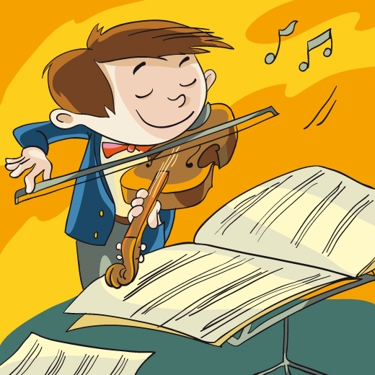
Я досліджую світ
Сьогодні
Урок
№71
Як здійснити задумане

Slide 2
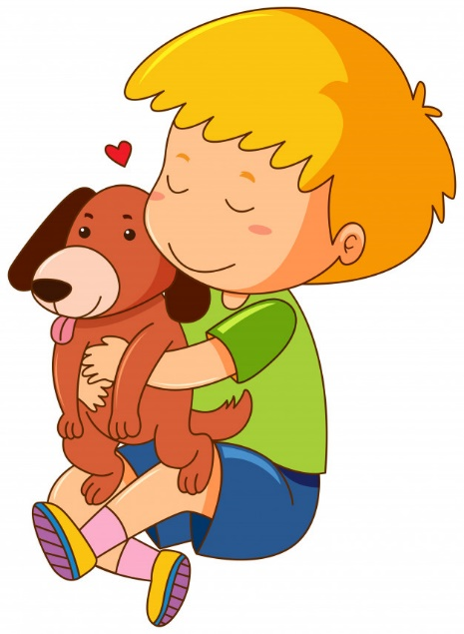
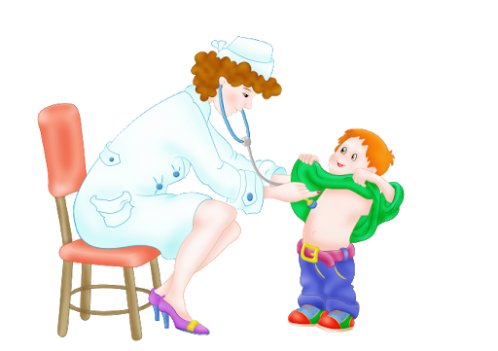
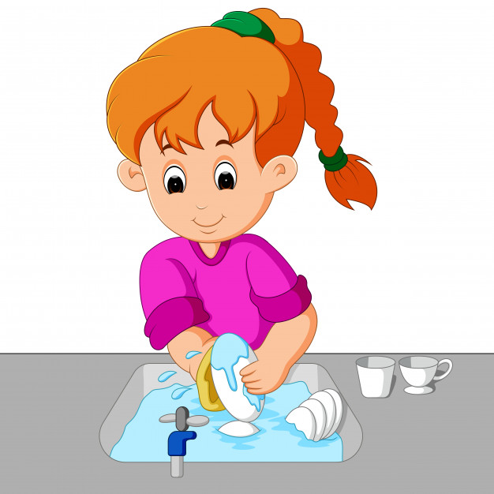
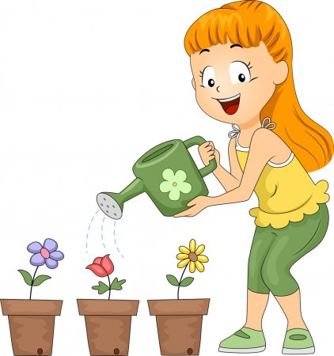
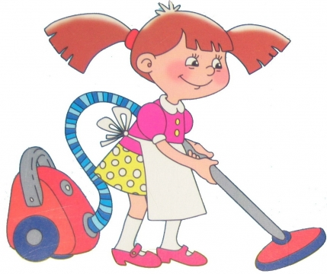
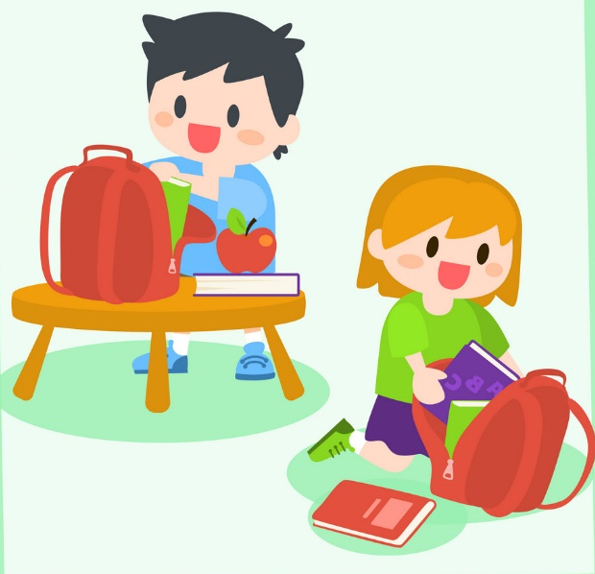
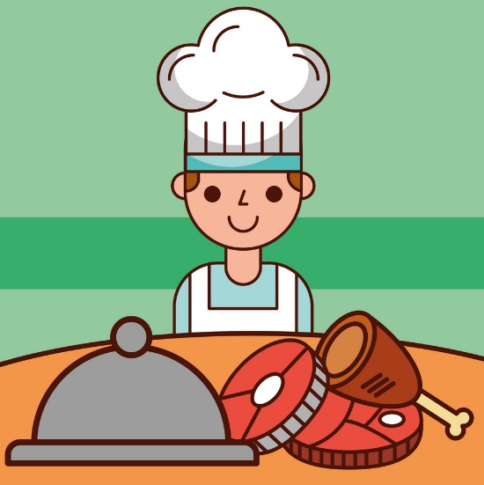
Розглянь малюнки. Що ти можеш робити самостійно? Доповни власними прикладами

Slide 3
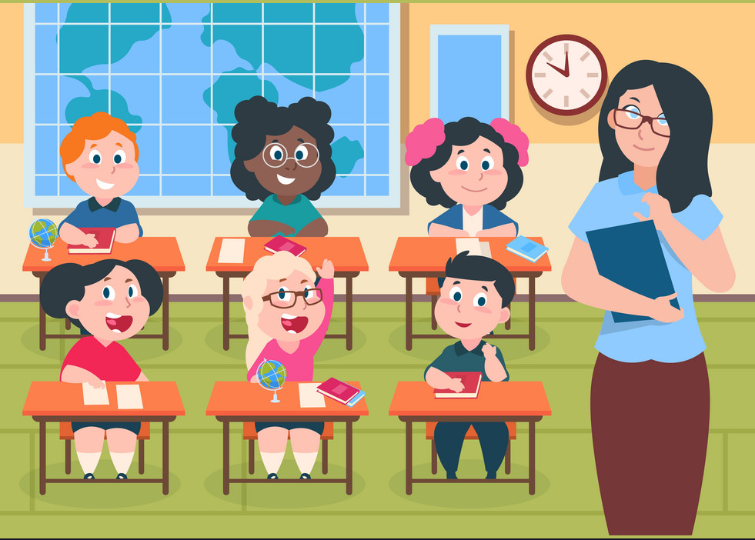
Побесідуймо
Чи ставили ви коли – небудь перед собою мету?
Чи досягали її?
Чи цікаво вам дізнатися, як досягнути мети?
Пропоную вам обговорити, що потрібно зробити, аби здійснити задумане.

Slide 4

Словничок
Мета – те, чого бажано чи потрібно досягти.

Slide 5
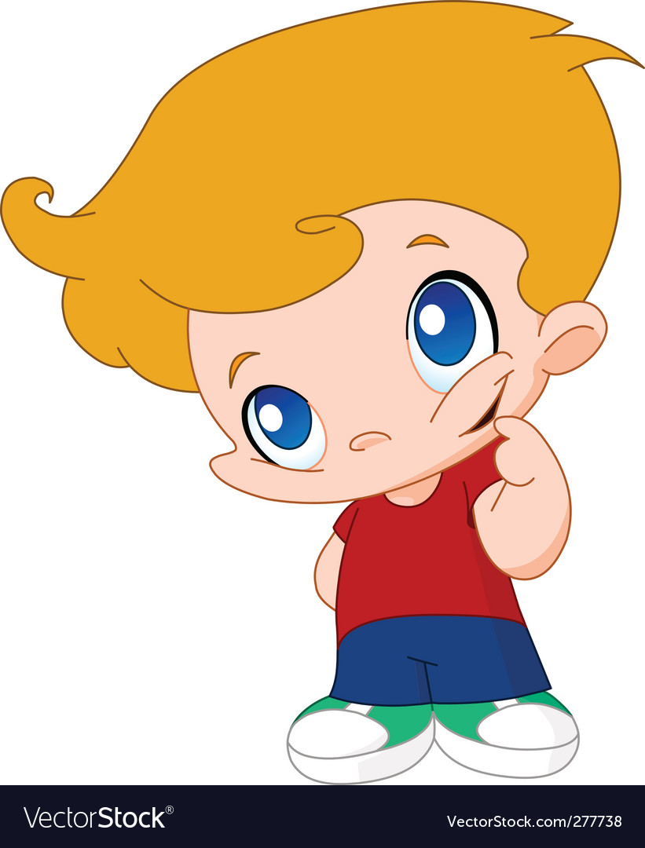
Поміркуй
Які риси характеру потрібні, щоб здійснити задумане?

Slide 6

Самостійна робота з підручником
Прочитай в підручнику на сторінці 48-49 оповідання і відшукай відповіді на запитання.

Slide 7
Дай відповіді на запитання
Де любили діти гратися?
Які риси характеру допомогли дітям здійснити задумане?
Що вирішили зробити Оленка і Данилко?
Чому двірник не відмовив їм у допомозі?
Що може завадити здійснити задумане?

Slide 8
Які риси характеру можуть забезпечити успіх
Натхнення.
Неуважність.
Байдужість.
Заздрість.
Досвід.
Розумність.
Працьовитість.
Систематичність.

Slide 9

Робота за малюнками
Розглянь малюнки в підручнику на сторінці 49.
Опиши дії тварин.
Який висновок ти зробиш?
Чого можна повчитися у тварин?

Slide 10

Висновок
Завжди потрібно знаходити компроміс, учитися домовлятися, ухвалювати правильне рішення щодо порушених проблем.

Slide 11
Що ти порадиш учневі, який хоче бути успішним і досягти своєї мети. Обери
Відкладай на потім справи, які не хочеш робити.
Намагайся самостійно виконувати домашні завдання.
Намагайся бути організованим і наполегливим.
Не бійся помилок і вчитися на них.
Відкладай на завтра те, що можеш зробити сьогодні.
Якщо не виходить виконувати завдання, не виконуй.

Slide 12
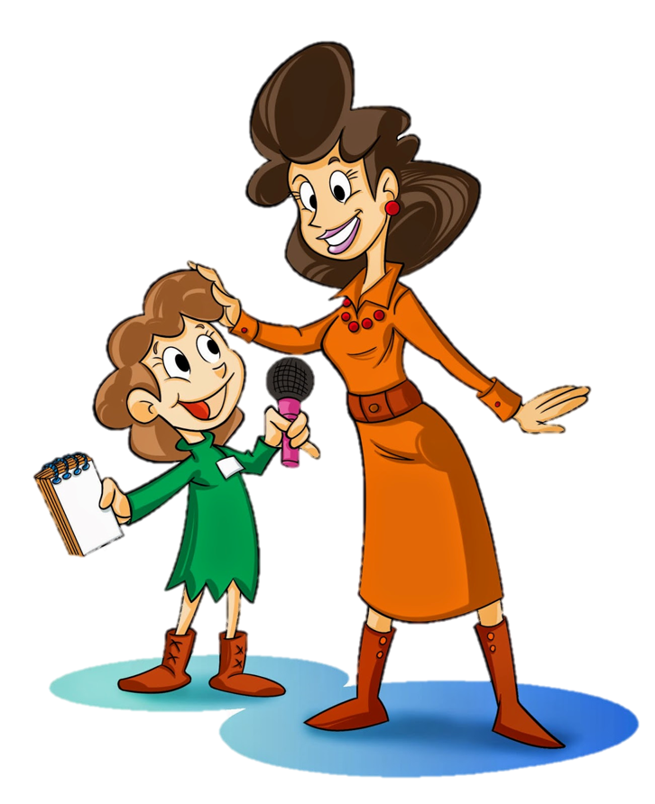
Сьогодні
20.02.2022
Вправа «Мікрофон»
Розкажи, чого б ти хотів досягнути у своєму житті?
Скільки років наполегливої праці знадобиться для досягнення твоєї мети?

Slide 13

Поясни прислів’я
Життя - як стерняста нива, не пройдеш, ноги не вколовши.
Люди – господарі своєї долі.

Slide 14

Висновок
Ми ніколи не повинні припиняти мріяти, йти до своєї мети. Зрештою, наші мрії – це те, що робить нас людьми. Вони формують і ведуть нас. Але пам’ятайте, що існує різниця між «бути мрійником» та людиною, яка працює над утіленням мрії.

Slide 15

Сьогодні
20.02.2022
Робота в зошиті
Виконай завдання в зошиті на с.24-25

